Slide 1
Especialización III: Lenguaje de Programación
Programación Creativa

Slide 2
Proyecto Final
Revisión de temas por grupo.
Presentar lista de integrantes.
Proyecto – Nombre , Descripción / Alcance.

Slide 3
Manejo de Errores

Slide 4
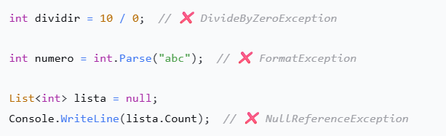
Excepciones
¿Qué son las Excepciones?
Una excepción es un error que ocurre durante la ejecución de un programa.

Slide 5
Resultado de los errores
El programa CRASH → Se cierra → Usuario frustrado 😠
El programa CAPTURA el error → Muestra mensaje → Continúa funcionando ✅

Slide 6
Estructura Try-Catch-Finally
try
{
// Código que PUEDE fallar
}
catch (TipoExcepcion ex)
{
// Código que se ejecuta SI ocurre ese error
Console.WriteLine($"Error: {ex.Message}");
}
finally
{
// Útil para cerrar archivos, conexiones, etc.
}
Try: Bloque de código donde puede ocurrir un error
Catch: Código que se ejecuta si ocurre un error
Finally: Código que se ejecuta siempre sin importar ocurra o no un error.

Slide 7
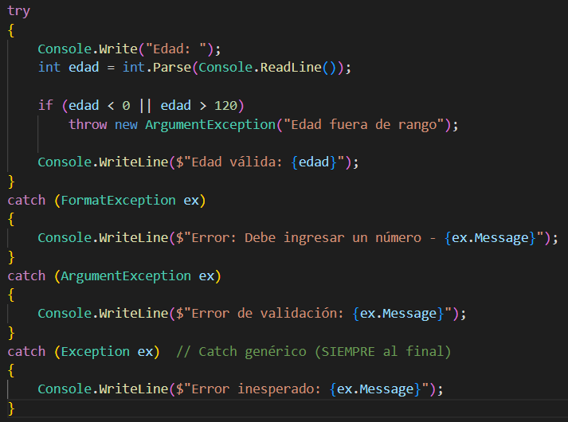
Múltiples Catch y Excepciones Personalizadas
Archivo 01-try catch.cs

Slide 8
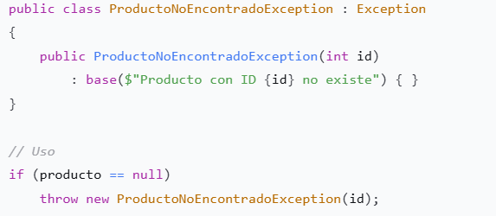
Crear excepciones personalizadas
También se puede crear Excepciones personalizadas.
Creando clases heredando de la clase “Exception”

Slide 9
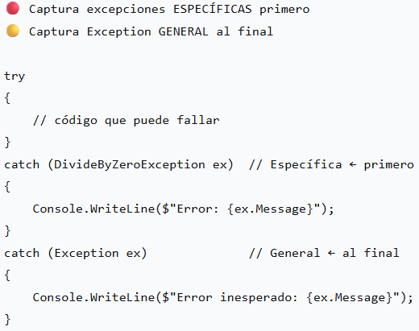
Regla de oro

Slide 10
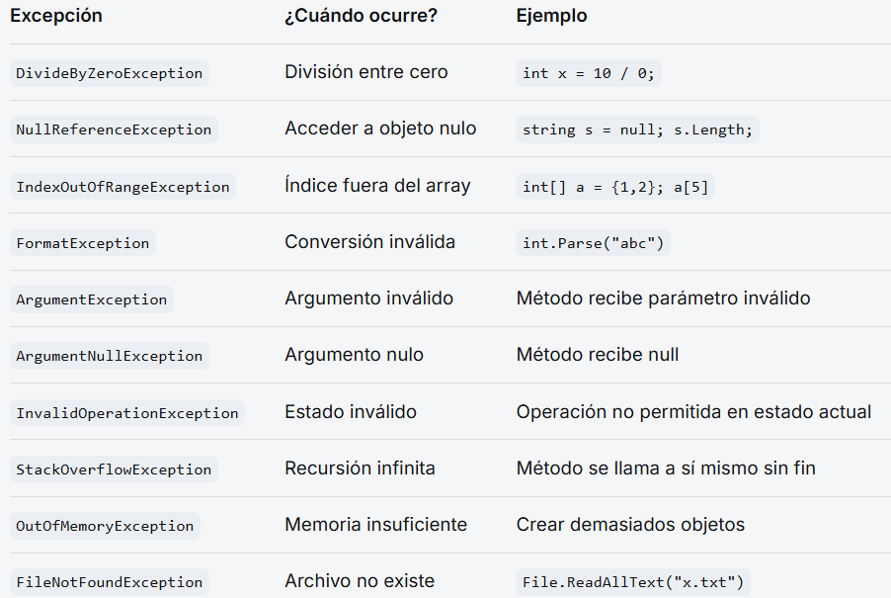
Excepciones

Slide 11
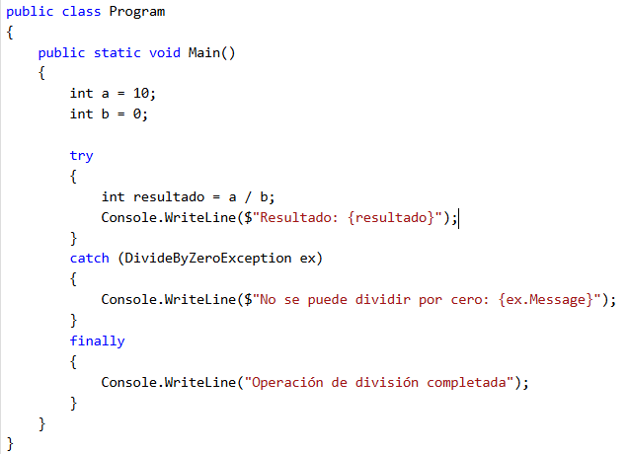
Ejemplo
https://dotnetfiddle.net/GLcqI7
Ver el ejemplo en el link.

Slide 12
Ejercicio
Agregar el manejo de excepciones al archivo 02-Ejercicio1.cs
Lo pueden trabajar en https://dotnetfiddle.net/
Con excepciones:
-Evita agregar productos que no están disponibles
-Evita recibir “texto” en el teclado
-Evita mostrar el carrito null
-Evita ingresar monto negativo $ al pagar

Slide 13
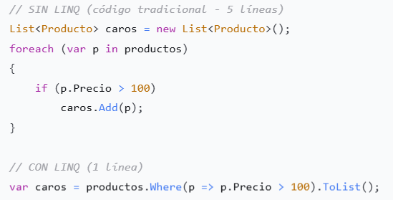
LINQ
¿ Que es LINQ?
LINQ = Language Integrated Query
LINQ es un componente del lenguaje C# que permite realizar consultas sobre colecciones de datos usando una sintaxis similar a SQL, pero integrada directamente en el lenguaje.

Slide 14
Analogía Simple
📦 SIN LINQ:
Tienes una caja de 1000 productos y revisas UNO POR UNO manualmente
🔍 CON LINQ:
Le dices al sistema "tráeme los productos con precio > 100"
¡El sistema lo hace automáticamente!

Slide 15
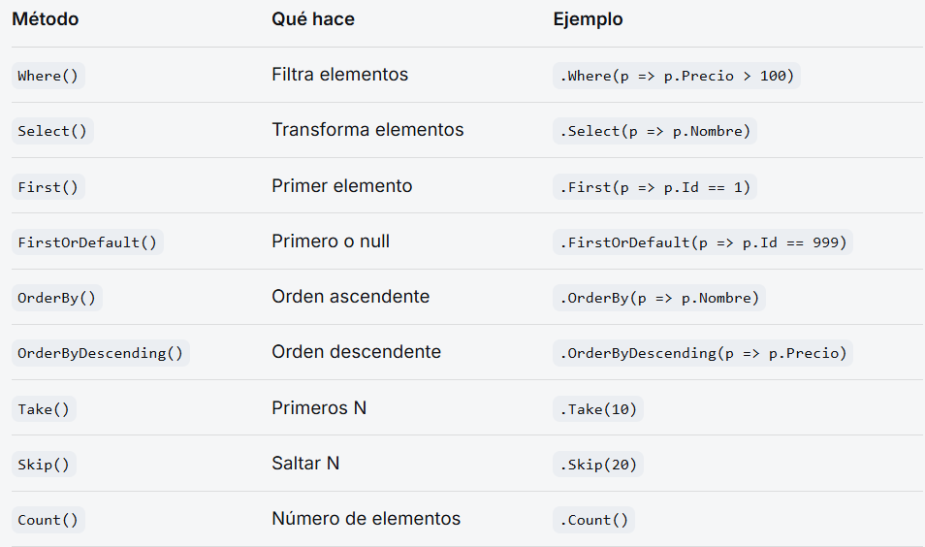
Los Métodos LINQ más comunes

Slide 16
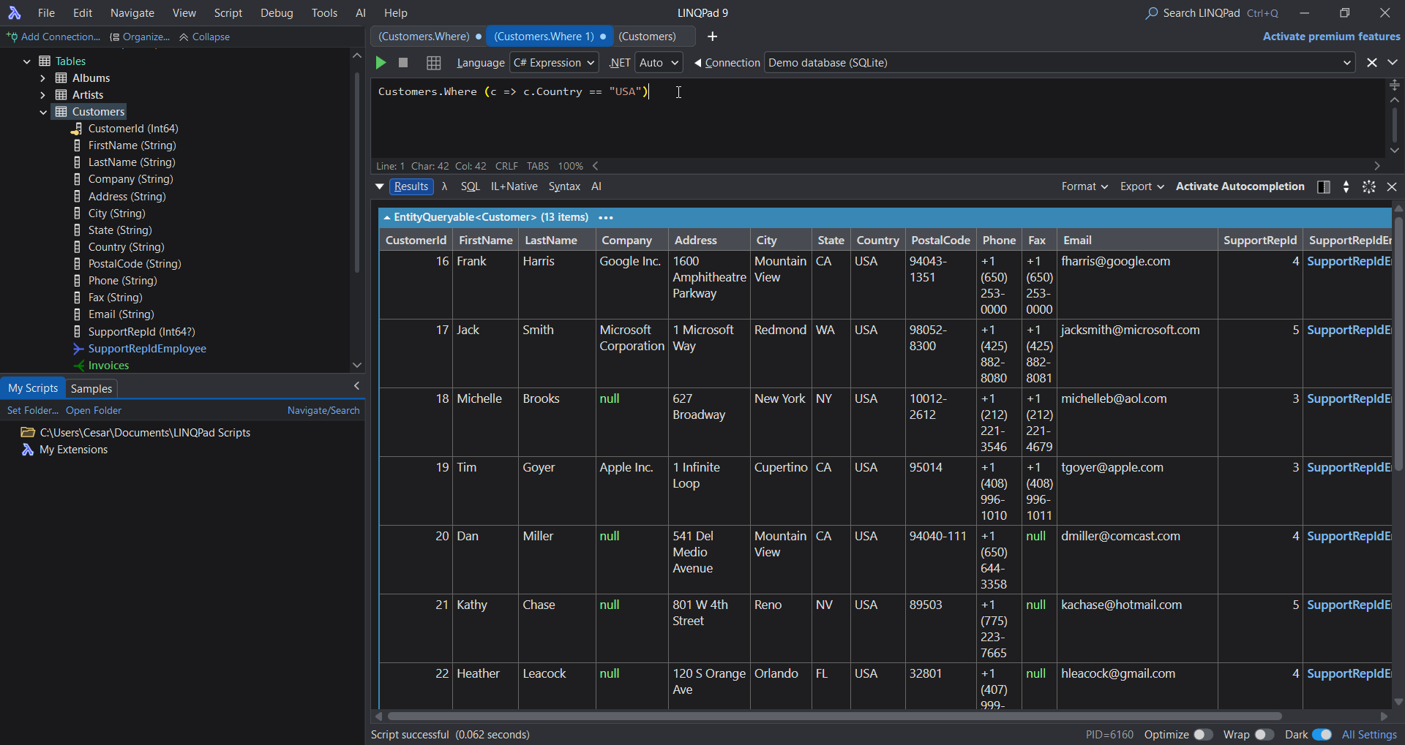
Tarea
Instalar https://www.linqpad.net/

